Slide 1

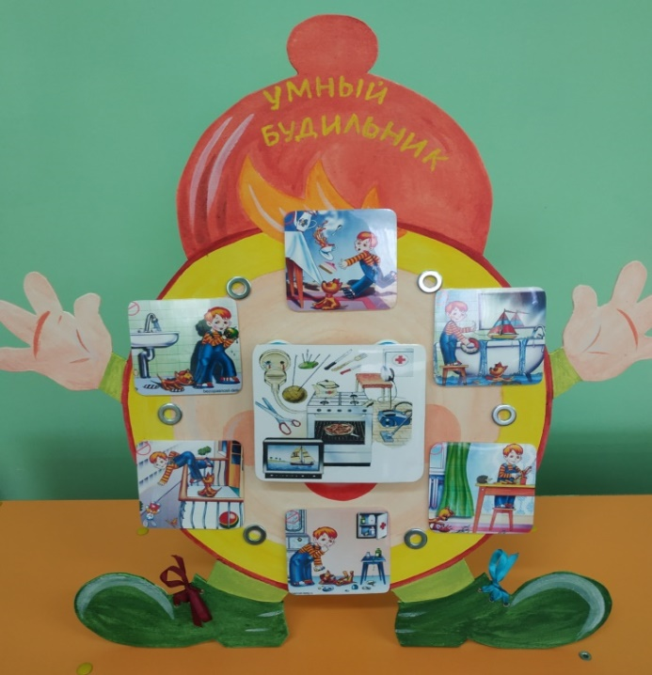
Муниципальное дошкольное автономное учреждение
«Центр развития ребенка – детский сад № 56 «Надежда» г. Орска»
Дидактическое пособие
по безопасности
«Умный будильник»
Подготовила: Донцова Н.В.
воспитатель
высшей категории МДОАУ №56 г.Орска

Slide 2
Цель: формирование у дошкольников навыков безопасного поведения в различных жизненных ситуациях, самостоятельности и ответственности за свою жизнь и здоровье.
Задачи:
Формирование ценностей здорового образа жизни; основ безопасного поведения во дворе, на улице, в общественном транспорте; знаний об осторожном обращении с опасными предметами и правильном поведении при контактах с незнакомыми людьми.
Развивать логическое мышление, сообразительность, инициативу при решении проблемных ситуаций, умение предвидеть опасность, по возможности избегать, при необходимости — действовать.
Воспитывать осознанное отношения к выполнению правил безопасности.
Содержание: макет с магнитами; набор дидактических карточек по темам
(ПДД, Пожарная безопасность, Опасные предметы в быту, Ребенок и незнакомец, Где живут витамины?

Slide 3
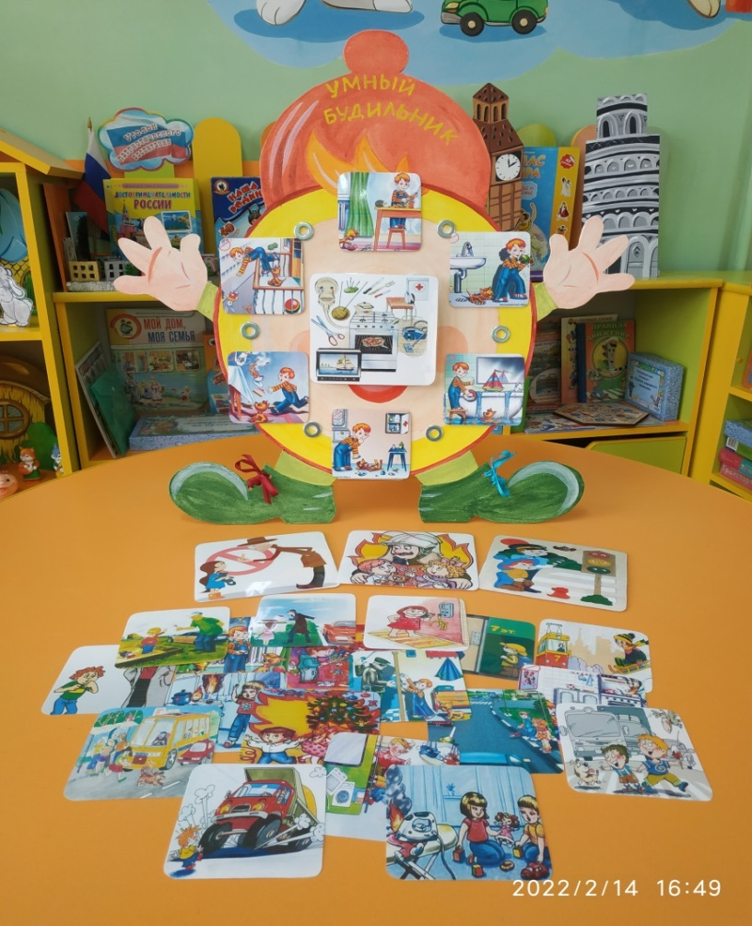
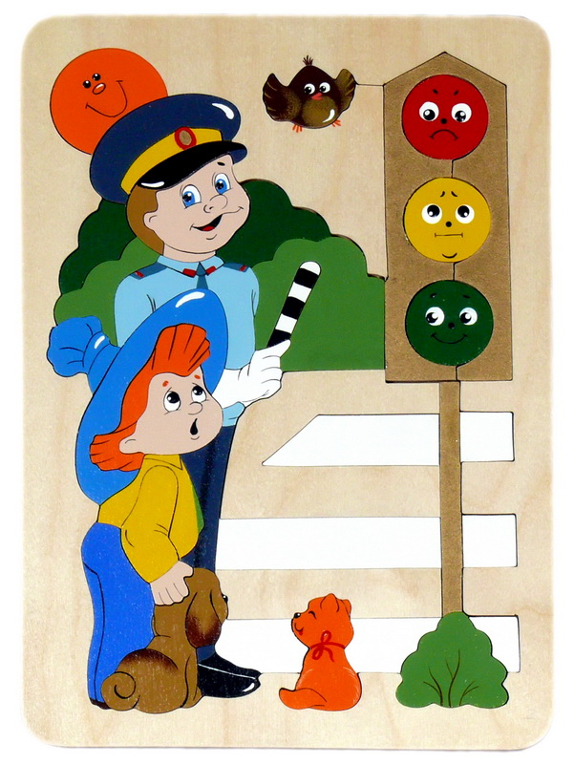
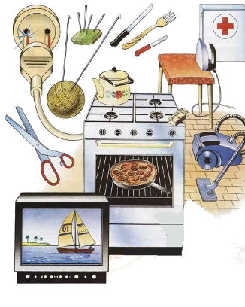


Варианты игры:
1. Дидактическая игра «Моя безопасность»
(игра предназначена для детей 4-5 лет.)
Цель: закрепление знаний о личной безопасности в квартире и на улице и умение правильно вести себя в чрезвычайных ситуациях.

Slide 4
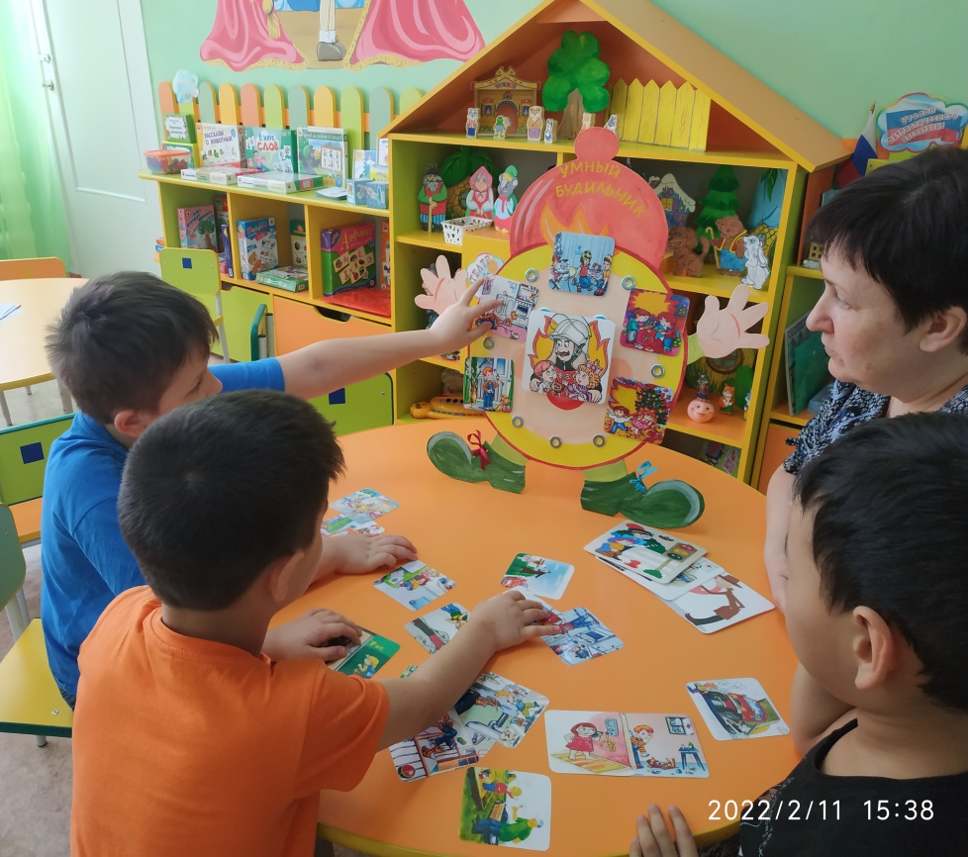
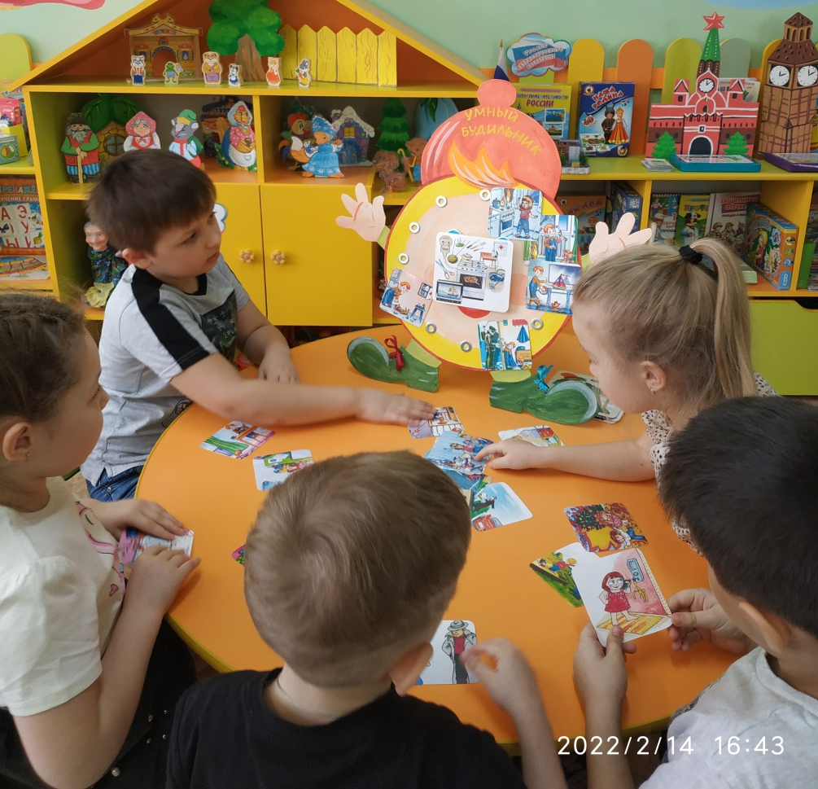
Правила игры: В игре могут принимать участие от 2 до 4 человек. Игроки выбирают одну из зон безопасности и закрепляют её в центре будильника. Далее участники выбирают из разрезных карточек те, которые подходят к этой безопасности, рассказывают что за ситуация изображена на этой карточке и прикрепляют её на будильник.

Slide 5
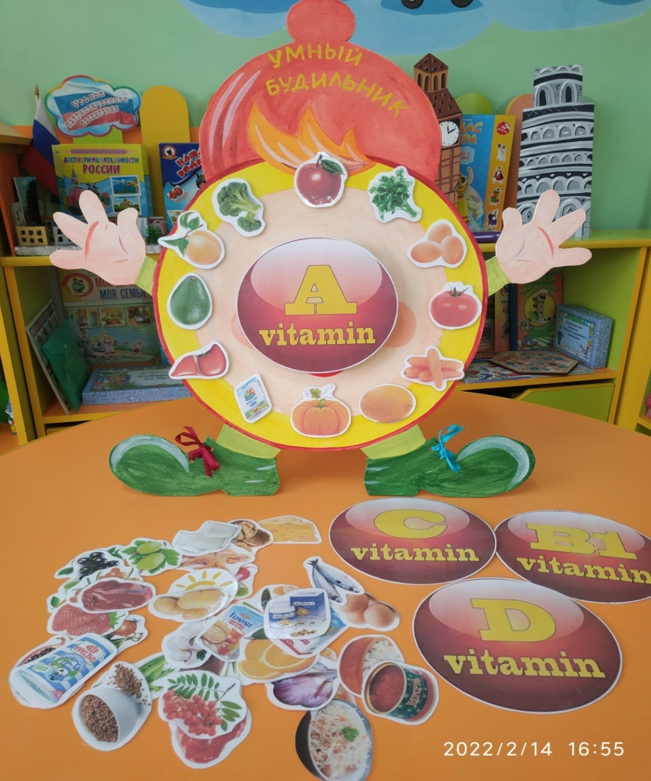
2.Дидактическая игра «Где живут витамины?»
(игра предназначена для детей 5-7 лет.)
Цель игры: Закрепление знаний о витаминах, об их пользе для здоровья человека, о содержании тех или иных витаминов в различных продуктах.

Slide 6
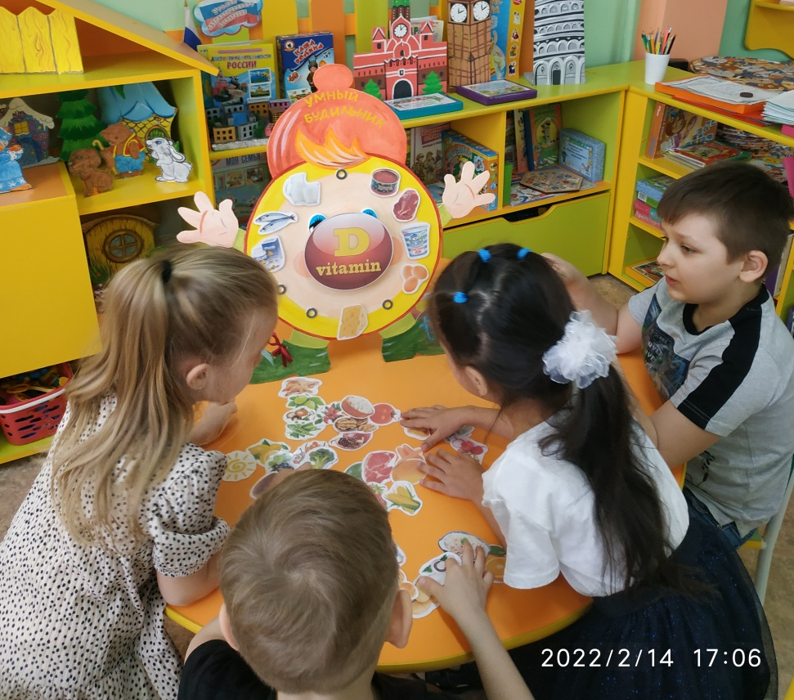
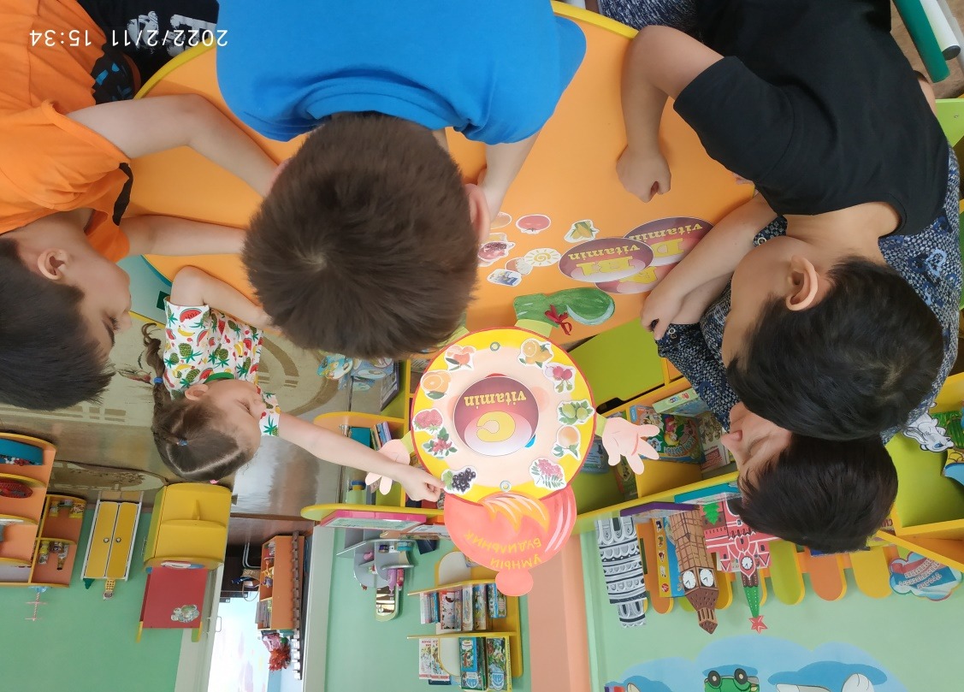
Правила игры: Предложить детям выбрать карточки – продукты, где содержится нужный витамин:
Витамин «А»: полезен для кожи, зрения, зубов, костей, встречаюсь в…
Витамин «В»: укрепляет организм, необходим для работы нервной системы, встречается в….
Витамин «С»: закаливает организм, оказывает благоприятное действие на зубы и кости, встречается в…
Витамин «D»: обеспечивает нормальный рост и развитие костей, встречается в…

Slide 7
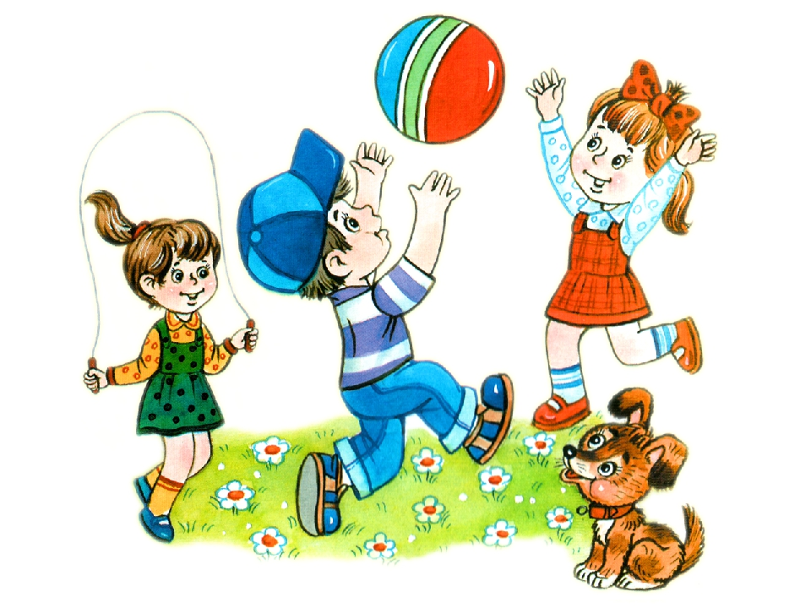
Жизнь и здоровье в ваших руках!

